Slide 1
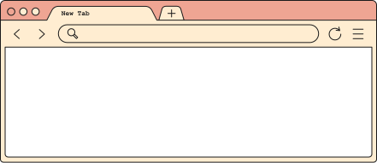
ALGORITMA DAN STRUKTUR DATA
SEARCHING
Kelompok 5
-SUCI RAHMA DEWI
-FATMA ARYATI
-M.HAFIZH ALAYUBI
-HERA FEBRIYANTI
-ROHMAT FIKRI S
-ALPIN HARDIANSYAH
-ERILA INTAN SARI
Hartono, S.Pd., M.T.I
Dosen Pengampu

Slide 2

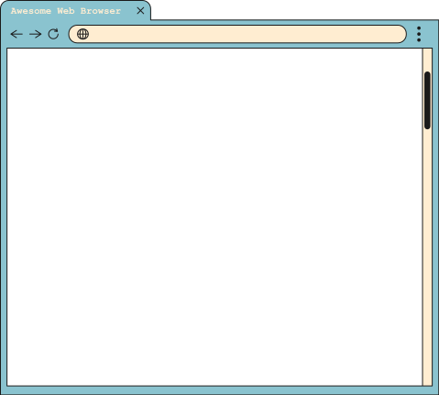

pengertian
Pengertian algoritma
Pengertian Algoritma
Algoritma pencarian adalah algoritma yang dirancang masalah pencarian. Bekerja untuk mengambil informasi yang disimpan dalam struktur data tertentu, atau yang dihitung dalam pencarian domain masalah, baik dengan nilai diskrik atau kontinu. Algoritma pencarian berupa prosedur langka demi langka yang digunakan untuk menemukan data tertentu diantara kumpulan data. Algoritma dapat dianggap sebagai metode mendasar dalam operasi komputasi. Ketika sebuah sistem mencari data, perbedaan antara aplikasi yang cepat dan lambat terletak pada penggunaan algoritma pencarian yang tepat.

Slide 3
Istilah-istilah algoritma pencarian
Beberapa istilah yang ada dalam algoritma pencarian:
Searching: prosedur langka demi langka untuk memecahkan masalah pencarian (search space) yang diberikan. Masalah pencarian memiliki 3 faktor utama:
Search space mewakili 1 set solusi yang mungkin dimiliki sistem
Start stace yaitu keadaan asal agen saat memulai pencarian
Goal stace yaitu sebuah fungsi yang mengamati keadaan saat ini dan mengembalikan apakah tujuan tercapai atau tidak
Search tree yaitu sebuah representasi pohon dari masalah pencarian. Akar dari pohon pencarian adalah simpul akar yang sesuai dengan keadaan awal
Action mendeskripsikan semua tindakan yang tersedia untuk agen
Transition model deskripsikan apa yang dilakukan setiap tindakan dapat di representasikan sebagai model transisi
Cost yaitu fungsi yang menetapkan biaya nomerik untuk setiap jalur
Solution yaitu urutan tindakan yang mengarah dari not awal ke not tujuan
Optimal solution yaitu jika solusi memiliki biaya terendah diantara semua solusi.

Slide 4



Karakteristik algoritma pencarian
2. Optimality yaitu jika solusi yang ditemukan untuk suatu algoritma dijamin sebagai solusi terbaik (biaya jalur terendah) dintara semua solusi lainnya, maka solusi untuk tersebut dikatakan sebagai solusi optimal
Complateness yaitu algoritma pencarian dikatakan lengkap menjamin untuk mengembalikan solusi jika setidaknya ada solusi untuk setiap input random
3. Time complexity yaitu ukuran waktu bagi suatu algoritma untuk menyelesaikan tugasnya.
Space complexity yaitu ruang penyimpanan maksimum yang di perlakukan pada
setiap titik selama pencarian, sebagai kompleksitas masalah

Slide 5

JENIS JENIS ARGORITMA PENCARIAN
Algoritma
ini umumnya di klasifikasi menjadi 2 jenis
1.Sequential search :algoritma ini membandingkan setiap
Elemen array satu per satu secara berurutan, mulai dari
Elemn pertama, sampai elemen yang dicari ditemukan atau
Sampai semua elemen diperiksa. Jika elemen ditemukan, ia
Mengembalikan indeksnya
2.Interval search: algoritma ini digunakan mencari elemen
Tertentu pada array/ list dengan elemen yang berurutan
Yang mana elemen yang berada didalam array harus di
Urutkan terlebih dahulu. Menentukan apakah nilai yang dicari
Lebih kecil (L) atau lebih besar(H) dari nilai yang ingin dicari
Berikut adalah beberapa algoritma yang termasuk dalam algoritma pencarian:
1.Linear search
2.Binary search
3.Jump search
4.Interpolation search
5.Sublist search
7.Fibonacci search

Slide 6
SPESIFIKASI MASALAH PENCARIAN
Hasil/keluaran dari persoalan pencarian bergantung pada spesifikasi rinci dari persoalan tersebut, seperti hasil/keluaran:
Sebuah pesan (message) : ditemukan atau tidak ditemukan dalam larik.
Contoh: write (‘ditemukan’) atau write(‘tidak ditemukan’) indeks elemen larik data/nilai yang ditemukan, jika tidak ditemukan indeks diisi dengan harga khusus, misal: -1 contoh: x=76 idx=3 x=100 idx=-1
Nilai Boolean yang menyatakan status hasil pencarian : jika ada data/nilai ditemukan, maka variable yang bertipe Boolean diisi dengan true, dan kalau tidak ketemu diisi dengan false.
Contoh: x=76 ketemy=true, x=100 ketemu= false spesifikasi masalah pencarian:

Slide 7
Metode pencarian
Beruntun
Contoh metode pencarian beruntun (squantial search)
misalkan nilai yang dicari adalah 42 pemeriksaan dilakukan terhadap elemen 60, 12, 76, 23, 11, 42 (ditemukan) ternyata nilai ditemukan pada elemen ke 6 : indek larik yang dikembalikan : idx 6 proses pencarian dihentikan, misalkan nilai yang dicari adalah 20 pemeriksaan dilakukan terhadap elemen 60, 12, 76, 23, 11, 42, 18, 42 (tidak ditemukan) ternyata nilai tidak ditemukan didalam array, indeks larik yang dikembalikan : idx -1

Slide 8
Pencarian untuk duplikasi data
Apabila data yang dicari terdapat lebih dari satu banyaknya, maka hanya data yang pertama kali ditemukan yang diacu, dan algoritma pencarian selesai.
Contoh:
Larik A mempunyai dua buah nilai 42, maka algoritma selesai ketika nilai 42 pertama ditemukan, yaitu pada elemen ke-6, dan hasilnya adalah idx = 6 atau ketemu = true nilai 42 lainnya tidak dipertimbangkan lagi dalam pencarian.

Slide 9


H
T
N
A
S
K

